Slide 1
计算机系统 I
第二章 数据表示

Slide 2
数据表示
计算机的基本功能是进行数值运算以及对信息进行加工处理。在计算机内部，各种数值和信息都采用了数字化编码，即用最简单的二进制数码来表示。
本讲主要介绍常用的进位计数制、二进制运算、无符号数和带符号数的表示方法、数的定点与浮点表示方法、常见信息的编码方法等。
熟悉和掌握本章的内容是进行运算器设计的基础和学习计算机系统原理的最基本要求。

Slide 3
任意进制计数系统

Slide 4
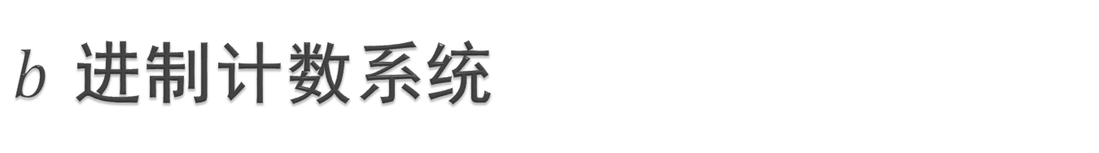
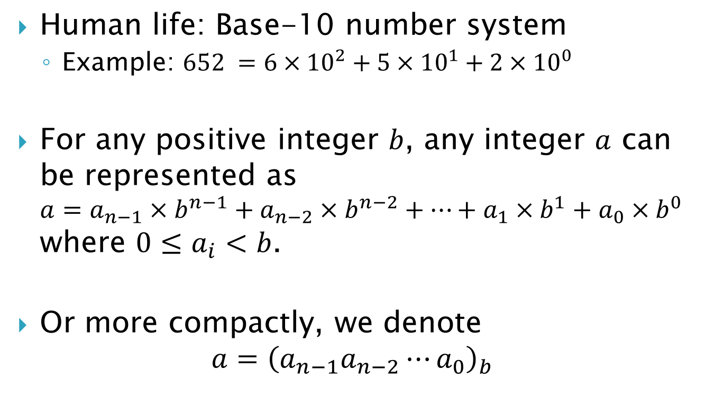
$b$ 进制计数系统
Human life: Base-10 number system
Example: $652 =6×{10}^{2}+5×{10}^{1}+2×{10}^{0}$
For any positive integer $b$, any integer $a$ can be represented as $a=a_{n−1}×b^{n−1}+a_{n−2}×b^{n−2}+⋯+a_{1}×b^{1}+a_{0}×b^{0}$ where $0≤a_{i}<b$.
Or more compactly, we denote $a={\left(a_{n−1}a_{n−2}⋯a_{0}\right)}_{b}$

Slide 5
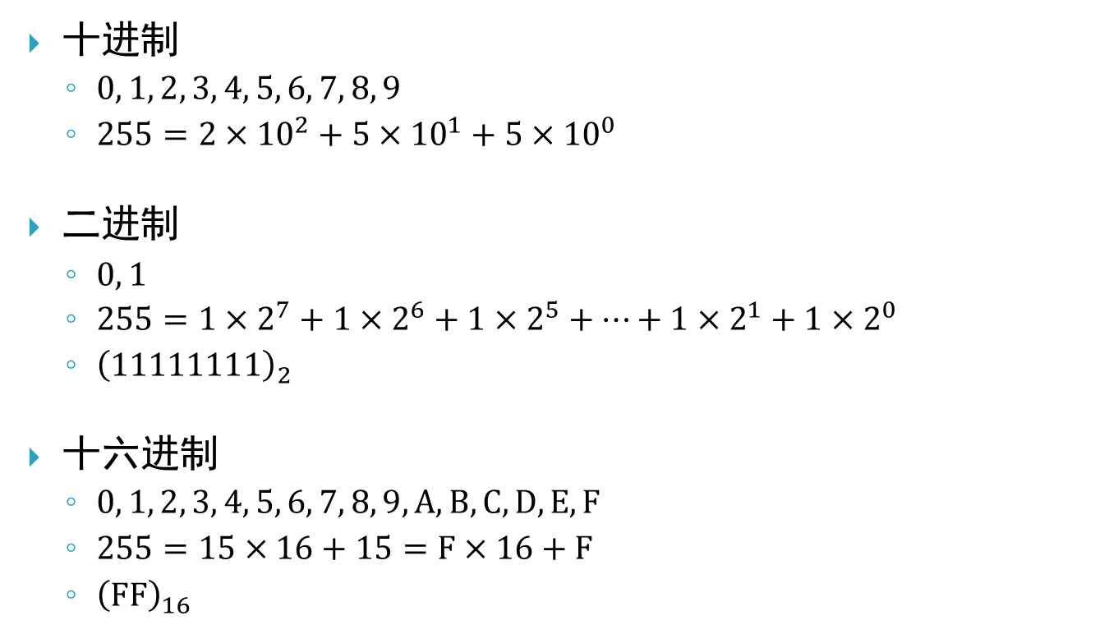
例子
十进制
$0, 1, 2, 3, 4, 5, 6, 7, 8, 9$
$255=2×{10}^{2}+5×{10}^{1}+5×{10}^{0}$
二进制
$0, 1$
$255=1×2^{7}+1×2^{6}+1×2^{5}+⋯+1×2^{1}+1×2^{0}$
${\left(11111111\right)}_{2}$
十六进制
$0, 1, 2, 3, 4, 5, 6, 7, 8, 9,A,B,C,D,E,F$
$255=15×16+15=F×16+F$
${\left(FF\right)}_{16}$

Slide 6
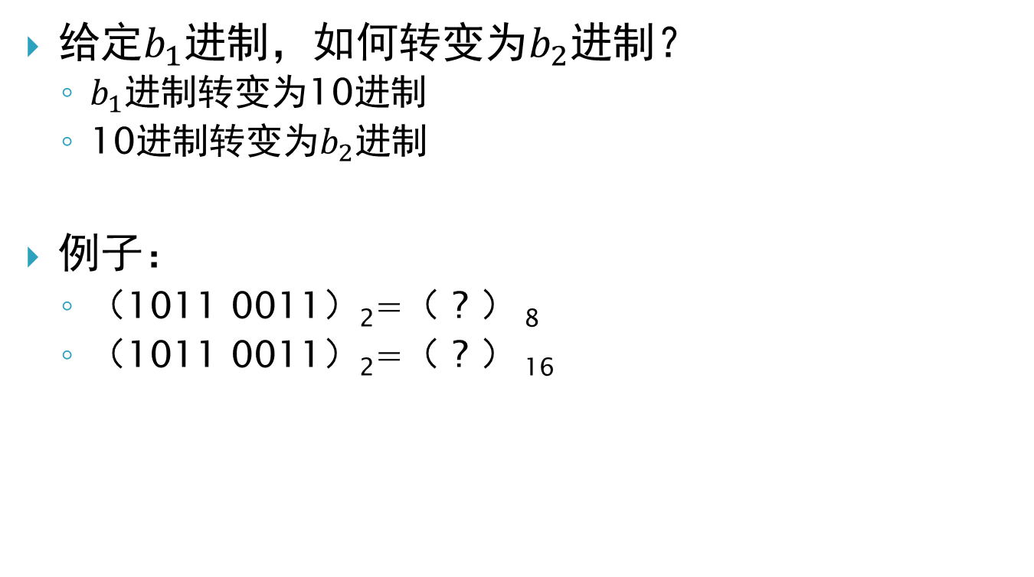
不同进制计数系统之间转换
给定$b_{1}$进制，如何转变为$b_{2}$进制？
$b_{1}$进制转变为10进制
10进制$\text{转变为}b_{2}$进制
例子：
（1011 0011）₂=（ ? ） ₈
（1011 0011）₂=（ ? ） ₁₆

Slide 7
计算机中数据表示

Slide 8
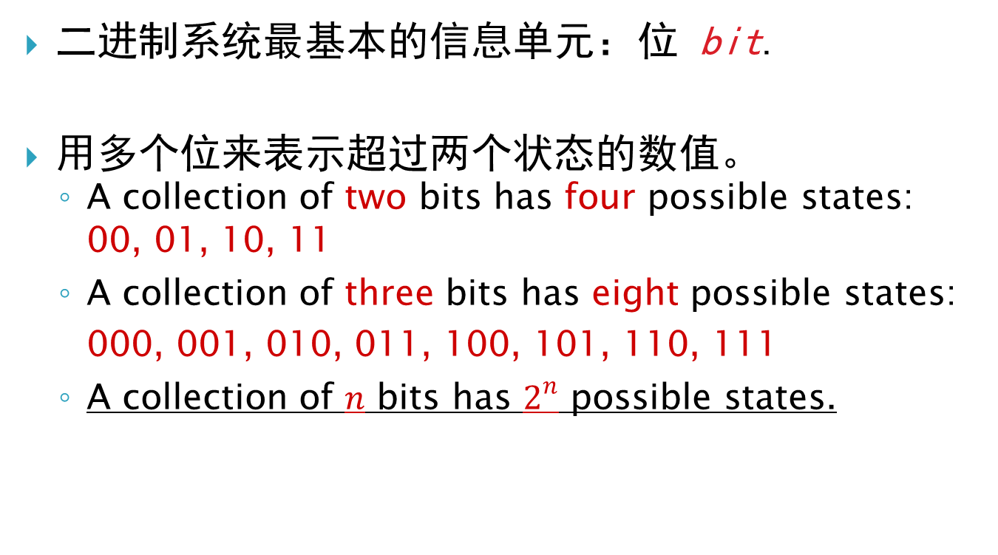
计算机是采用二进制的数字系统
二进制系统最基本的信息单元：位 bit.
用多个位来表示超过两个状态的数值。
A collection of two bits has four possible states: 00, 01, 10, 11
A collection of three bits has eight possible states: 000, 001, 010, 011, 100, 101, 110, 111
A collection of $n$ bits has $2^{n}$ possible states.

Slide 9
计算机中的信息分类
数值型数据:
整数,正数,负数,实数,有理数,无理数…
数据信息
非数值型数据:
文本,声音,图像,逻辑值…
控制信息
指令编码

Slide 10
需要考虑的问题
最常用的实数：-8.25 如何在计算机中表示？
1、采用什么进位计数制（需要转换为二进制，数制的转换） （-1000.01）₂
2、如何使符号（-，+号）数字化（机器数的编码方法）
3、如何处理和表示小数点?
4、如何方便硬件实现运算。

Slide 11

无符号整数
${\left(a_{n−1}a_{n−2}⋯a_{0}\right)}_{2}$: $a_{n−1}⋅2^{n−1}+a_{n−2}⋅2^{n−2}+⋯+a_{1}⋅2^{1}+a_{0}⋅2^{0}$
范围: $0 \sim 2^{n}−1$
问题：如何表示负数？
 | 3-bits | 5-bits | 8-bits
0 | 000 | 00000 | 00000000
1 | 001 | 00001 | 00000001
2 | 010 | 00010 | 00000010
3 | 011 | 00011 | 00000011
4 | 100 | 00100 | 00000100

Slide 12
方法一：原码
-4 | 10100
-3 | 10011
-2 | 10010
-1 | 10001
-0 | 10000
+0 | 00000
+1 | 00001
+2 | 00010
+3 | 00011
+4 | 00100
符号位为0时表示该数为正, 符号位为1时表示该数为负, 数值部分与真值相同。
例子：5比特表示
X＝1101 [X]_{原}＝0 1101
X＝－1101, [X]_{原}＝1 1101
原码表示中，真值0有两种不同的表示形式： [＋0]_{原}＝00000, [－0]_{原}＝10000
如何做加法？

Slide 13
方法二：反码
对正数来说，其反码和原码的形式是相同的，而负数的反码是符号位为1，数值部分等于其各位的绝对值求反。
例子
X [X]_{原} [X]_{反}
+1101 01101 01101
－1101 11101 10010
在反码表示中，真值0也有两种不同的表示形式：
[＋0]_{反}＝00000，[－0]_{反}＝11111

Slide 14
符号位是否可以参与运算？
符号位能与有效值部分一起参加运算,从而简化运算规则
符号位参与运算后（减法可转换为加负数）使减法运算转换为加法运算,进一步简化计算机中运算器的线路设计
为解决机器内负数的符号位能与数值位一起参加运算的问题，引入了补码的概念。

Slide 15
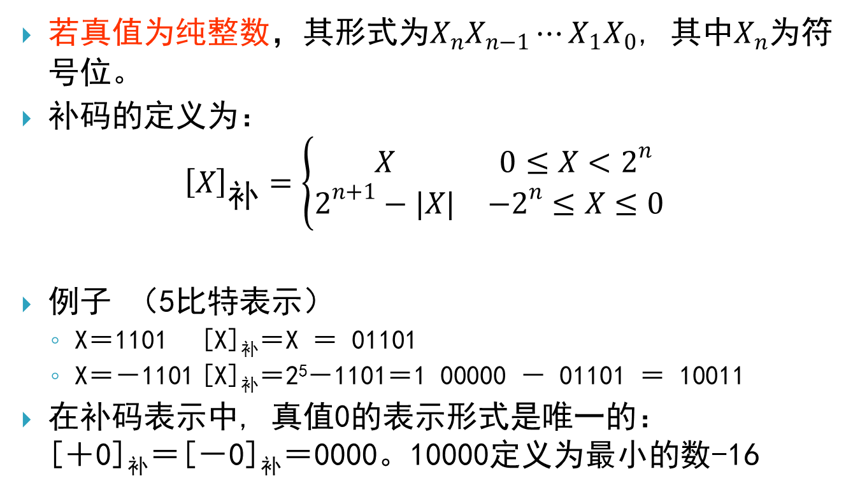
方法三：补码
若真值为纯整数，其形式为$X_{n}X_{n−1}⋯X_{1}X_{0}$, 其中$X_{n}$为符号位。
补码的定义为： ${\left[X\right]}_{补}=\left\{\begin{matrix}X & 0≤X<2^{n} \\ 2^{n+1}−|X| & −2^{n}≤X≤0\end{matrix}\right.$
例子 （5比特表示）
X＝1101 [X]_{补}＝X ＝ 01101
X＝－1101 [X]_{补}＝2⁵－1101＝1 00000 － 01101 ＝ 10011
在补码表示中, 真值0的表示形式是唯一的： [＋0]_{补}＝[－0]_{补}＝0000。10000定义为最小的数-16

Slide 16

补码计算：负数，取反，加一
$X$：负数
$2^{n+1}−\left|X\right|=(2^{n+1}−1)−\left|X\right|+1$
$\left(2^{n+1}−1\right)={\left(11⋯1\right)}_{2}$
${\left(11⋯1\right)}_{2}$减去$\left|X\right|$，即取反

Slide 17
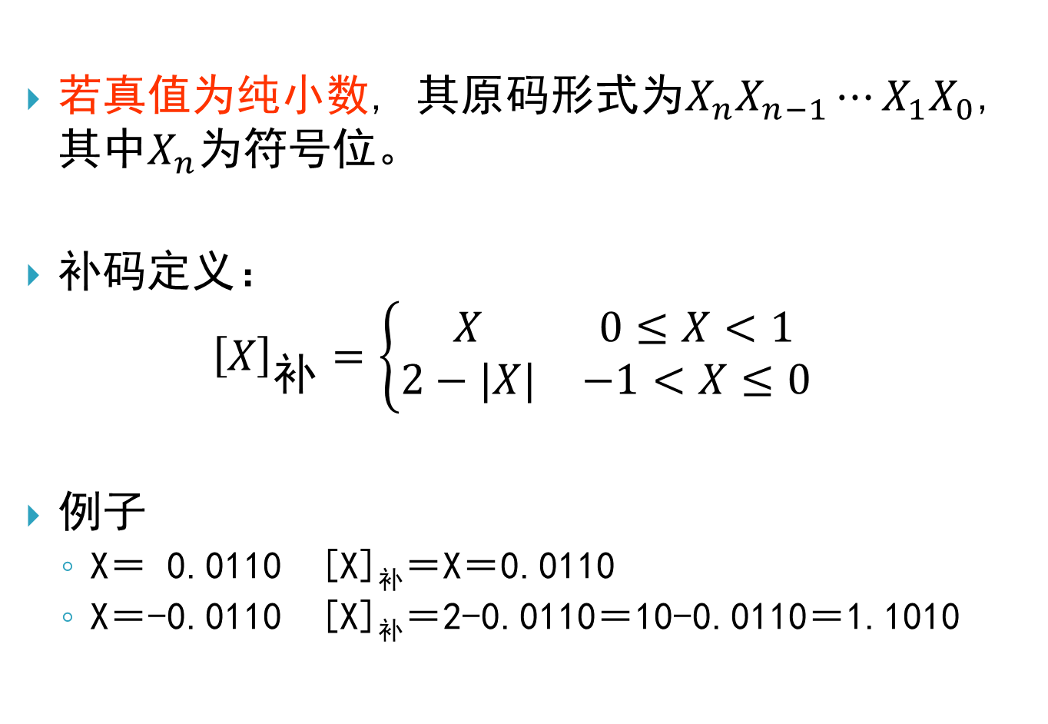
若真值为纯小数, 其原码形式为$X_{n}X_{n−1}⋯X_{1}X_{0}$, 其中$X_{n}$为符号位。
补码定义： ${\left[X\right]}_{补}=\left\{\begin{matrix}X & 0≤X<1 \\ 2−|X| & −1<X≤0\end{matrix}\right.$
例子
X＝ 0.0110 [X]_{补}＝X＝0.0110
X＝-0.0110 [X]_{补}＝2-0.0110＝10-0.0110＝1.1010

Slide 18
补码的性质
计算公式
[X+Y]_{补}=[X]_{补}+[Y]_{补}
[X-Y]_{补} =[X]_{补}+[-Y]_{补}
例子（5比特表示，n=4）
已知X=9，Y=3，求[X+Y]_{补}， [X-Y]_{补}， [Y-X]_{补}。
解：[X+Y]_{补}= [X]_{补}+[Y]_{补}=01001+00011=01100
[X-Y]_{补} =[X]_{补}+[-Y]_{补}=01001+11101=100110
[Y-X]_{补} =[Y]_{补}+[-X]_{补}=00011+10111=11010

Slide 19
补码的一个重要特点是它可以直接进行加减法运算，并且计算简单，因此计算机中基本采用补码加减法。
运算规则：
参与运算的操作数用补码表示，符号位作为数的一部分直接参与运算，所得即为补码表示的运算结果。
若操作码为加，则两数直接相加；
若操作码为减，则将减数变补后再与被减数相加。

Slide 20
溢出
溢出指运算结果大于机器所能表示的最大正数或小于机器所能表示的最小负数。
正溢：两个正数相加后结果超出允许的表示范围。两个正数相加得到负数
负溢：两个负数相加后结果超出允许的表示范围。两个负数相加得正数
机器数字长8位，其中含1位数符，补码运算，定点整数表示范围为：
-128 ~ +127 （10000000~ 01111111）

Slide 21
例子
例子 : 计算 x+y
(1)x=-1011 y=(-1000)
(2)x=+1010 y=+1000
解： 10101
+ 11000
101101

Slide 22
符号扩展
以上原码、补码、反码共n+1位表示，若使用更多的位，该如何表示？
8位数加+4位数
在左侧添’0’
在左侧添加符号位
4-bit 8-bit
0100 (4) 00000100 (still 4)
1100 (-4) 00001100 (12, not -4)
4-bit 8-bit
0100 (4) 00000100 (still 4)
1100 (-4) 11111100 (still -4)

Slide 23



浮点数表示
IEEE 754 Floating-Point Standard (32-bits):
符号位，指数，尾数
$N=(−{1)}^{S}×1.f×2^{exponent−127},1≤exponent≤254$
$N=(−{1)}^{S}×0.f×2^{−126},exponent=0$
1b
8b
23b
$$S$$
exponent
$$f$$

Slide 24
浮点数举例
例子: 将(100.25)₁₀转换成短浮点数格式。
解:
把十进制数转换成二进制数(100.25)₁₀ ＝(1100100.01)₂
规格化二进制数1100100.01＝1.10010001×2⁶
计算出指数 01111111(127H)＋110 ＝10000101 注意：短浮点数的偏移值是1111111(127H)。
以短浮点数格式存储该数 该数的符号位＝0,指数＝10000101， 尾数＝10010001000000000000000，23位，所以(100.25)₁₀的短浮点数代码为0； 10000101 ；10010001000000000000000 十六进制值是42C88000H。
如何表示：(-100.25)₁₀

Slide 25
浮点数举例
例子：将短浮点数C1C90000H转换成十进制数。
解:
(1)把十六进制数转换成二进制形式，并分离出符号位、指数和尾数
因为，C1C90000H＝1 10000011 10010010000000000000000B
所以，符号位＝1
指数＝10000011（用黑体字表示） 8位
尾数＝10010010000000000000000 23位
(2)计算出指数的真值
10000011 - 1111111＝100 真值为4
注意：短浮点数的偏移值是0111 1111(127H)。
(3)以规格化二进制数形式写出此数:1.1001001×2^4
(4)写成非规格化二进制数形式11001.001
(5)转换成十进制数,并加上符号位:(-11001.001)₂＝(-25.125)₁₀

Slide 26
浮点数的表示-IEEE 754
符号位占用一位。1：负数 0：正数
尾数采用隐含位表示：对规格化的二进制浮点数，约定最高位总是“1”,为使尾数能多表示一位有效值，可将这个“1”隐含
浮点数指数的位数决定数的表示范围，尾数的位数决定数的精度，精度不够造成误差

Slide 27
二进制逻辑运算
一个二进制数位可以用来表示一个二值逻辑型的数据，但逻辑型数据并不存在进位关系。
这里的与、或、非逻辑可以用与门、或门、非门电路实现 。
X | Y | X与Y | X或Y | X非 | X异或Y
0 | 0 | 0 | 0 | 1 | 0
0 | 1 | 0 | 1 | 1 | 1
1 | 0 | 0 | 1 | 0 | 1
1 | 1 | 1 | 1 | 0 | 0

Slide 28
移位操作
移位 1、逻辑移位：左移时低位补0，右移时高位补0 2、循环移位：首尾相接，左右循环移动 3、算术移位：移位后没有溢出时，左移一位相当于乘2，右移一位相当于除2 A为二进制数：
可用1/2*A 代表将A右移一位
2A或2*A代表将A左移动一位

Slide 29
非数值数据编码
符号数据：字符信息用数据表示，如ASCII等；
字符表示方法ASCII: 用一个字节来表示,低7位用来编码(128),最高位为校验位
字符串的存放方法：C语言

Slide 30
本章总结
任意进制计数系统的数学基础
补码、原码、反码数据表示
运算：加法，减法
符号扩展，溢出
逻辑运算: AND, OR, NOT
浮点数表示

